Slide 1
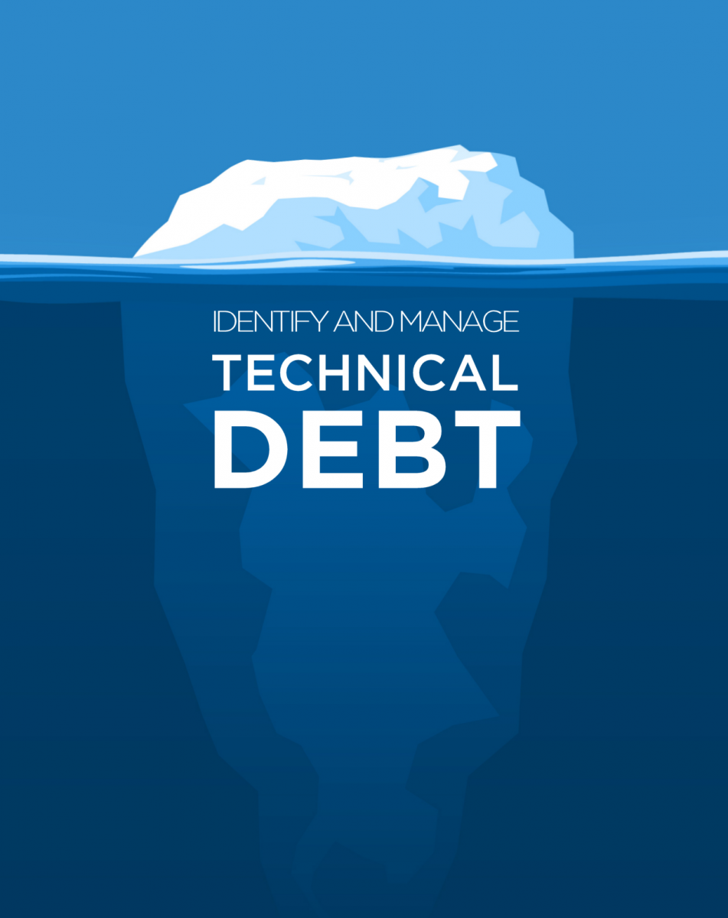
¿QUE ES ?

Slide 2

No Intencional

Slide 3

Intencional

Slide 4
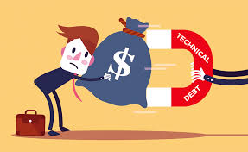

Largo plazo vs Corto plazo

Slide 5

Asumiendo la deuda técnica

Slide 6




Asumiendo la deuda técnica

Slide 7
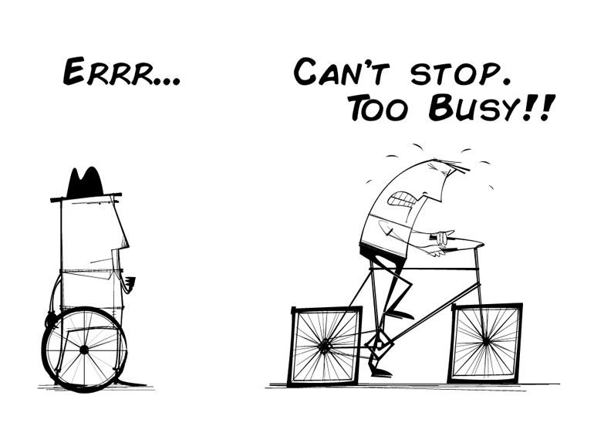
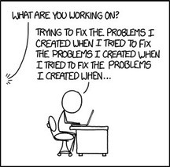
Tipo correcto de deuda técnica

Slide 8
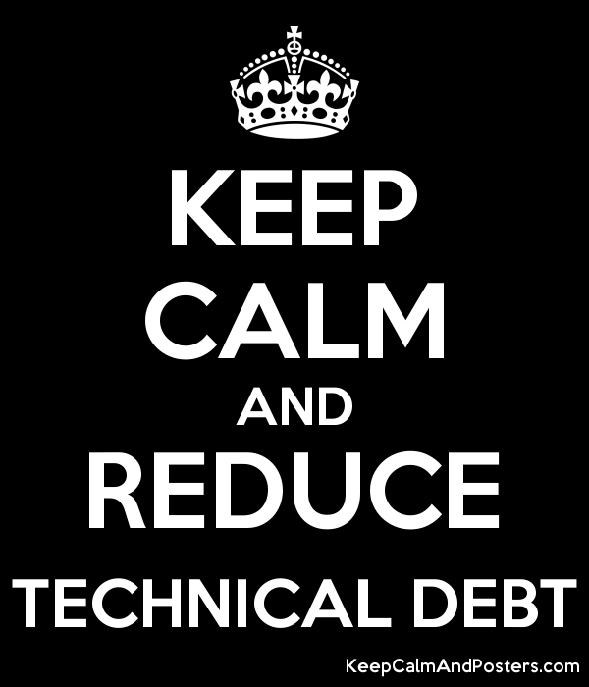

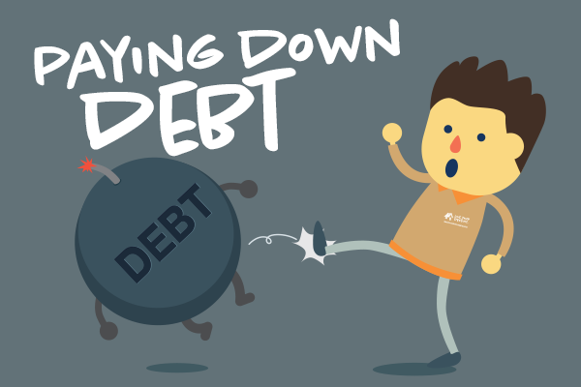
Gestión de la deuda técnica

Slide 9

Actitudes hacia la deuda técnica

Slide 10

Deuda técnica desde el negocio

Slide 11


Transparencia de deuda tecnica

Slide 12
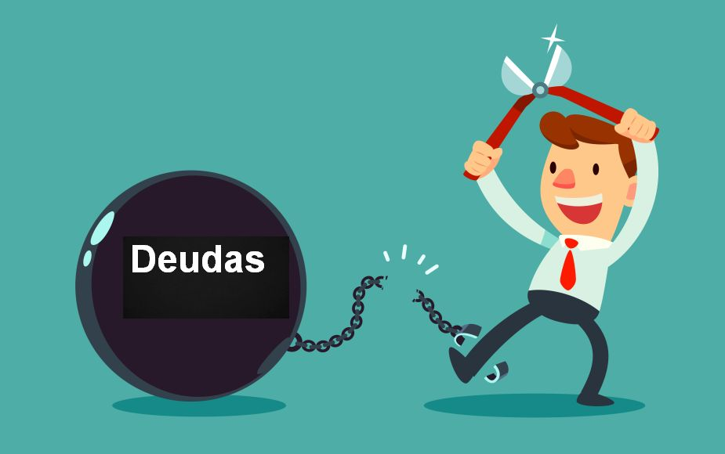

Capacidad de asumir deuda

Slide 13

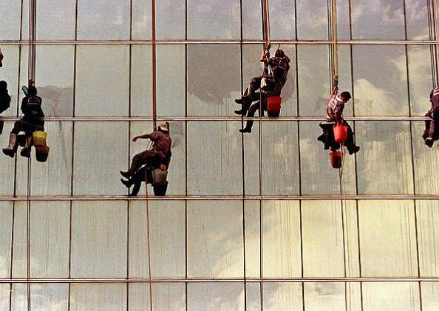
Comunicando la Deuda Técnica
Notes:
Falta de transparencia
Mostrar el costo (interés) de mantener la deuda

Slide 14


Comunicando la Deuda Técnica
Notes:
Vocabulario económico
Presupuesto para mantenimiento:
Deuda técnica
Desarrollo de nuevas features con valor

Slide 15





Comunicando la Deuda Técnica
Notes:
Diálogo Continuo

Slide 16


Pagar la deuda técnica
Notes:
Moral del equipo.
Deuda a corto plazo -> prox. iteración.

Slide 17


Pagar la deuda técnica

Slide 18


Pagar la deuda técnica

Slide 19

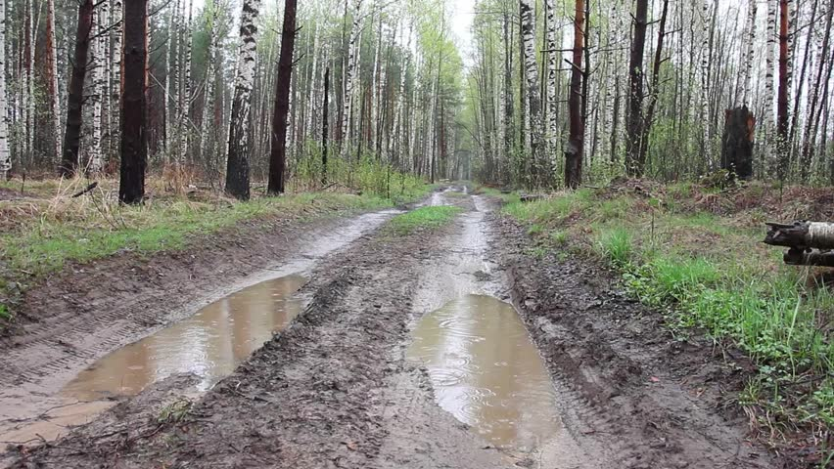

Decisiones sobre la deuda técnica

Slide 20
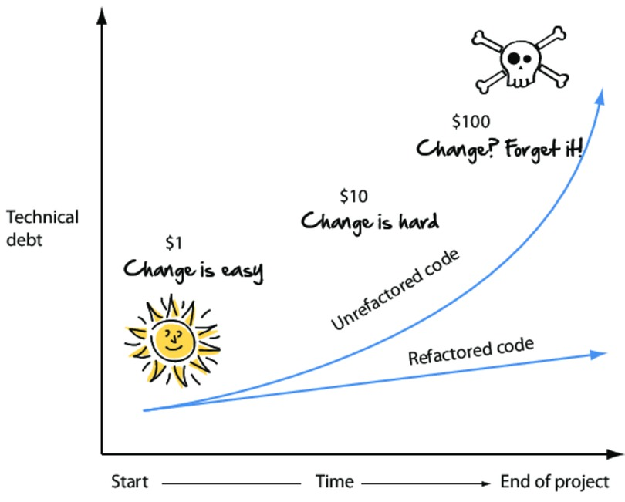


Decisiones sobre la deuda técnica

